Slide 1
Convention education prioritaire avec Sciences Po Paris
du lycée Saint Exupéry 2019-2020
Il était une fois, de jeunes lycéens qui se sont lancés dans une belle aventure, avec cœur, énergie et détermination

Slide 2
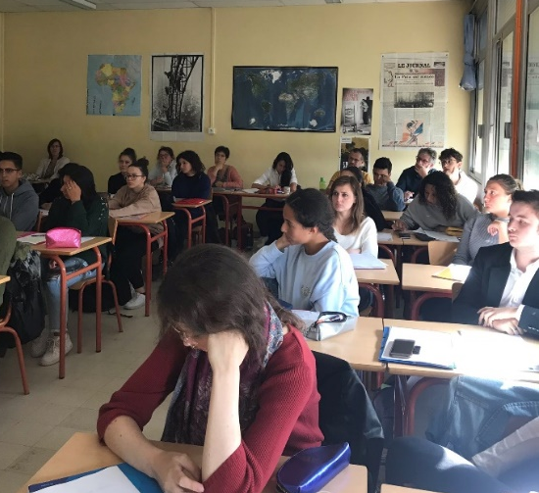
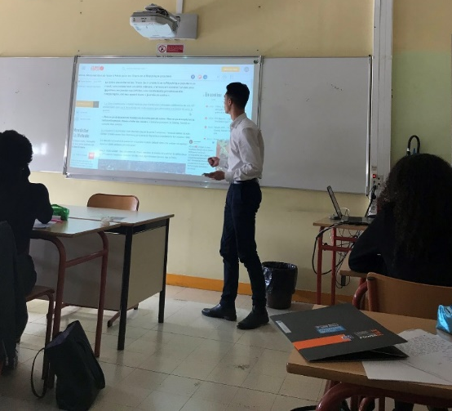
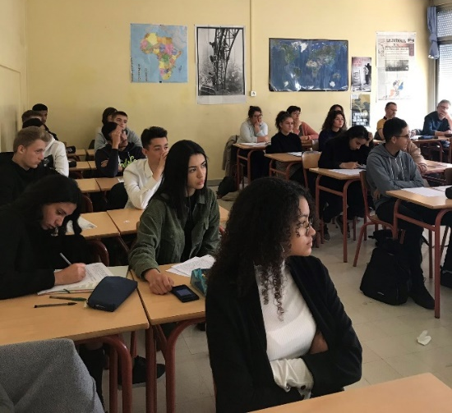
D’abord, il y a eu des entrainements fréquents, nombreux, des séances de travail les mercredi après-midi, dès le mois de septembre

Slide 3
Parfois les anciens viennent coacher les candidats de l’année, merci à eux !

Slide 4
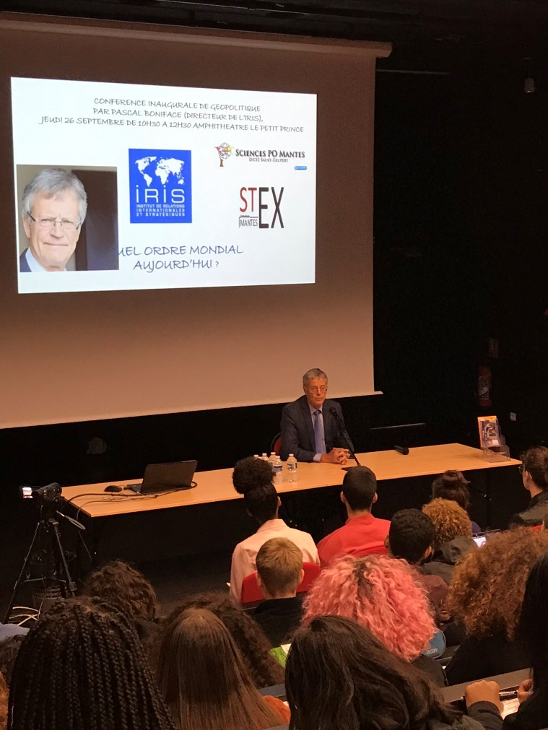
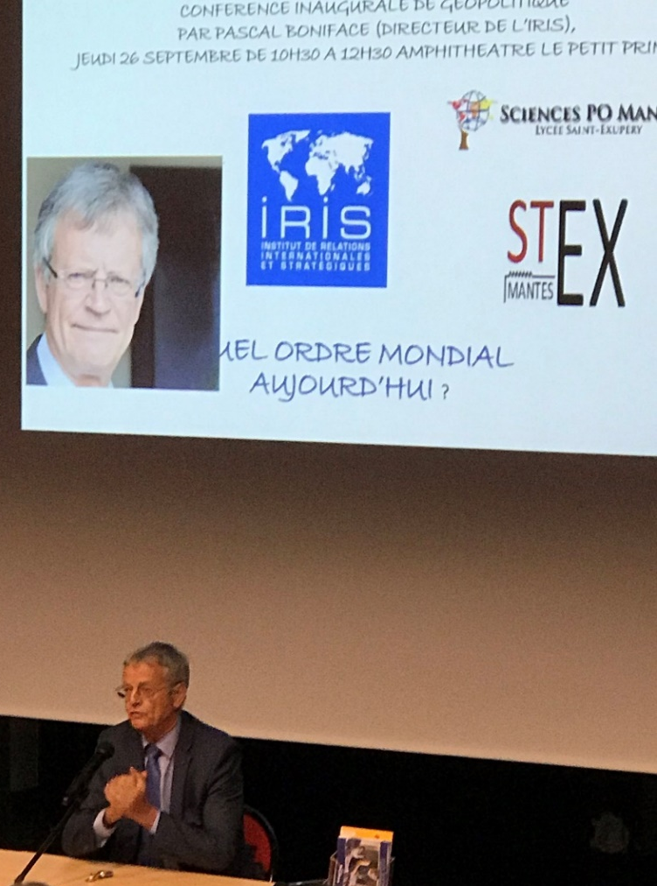
La première rencontre avec notre parrain :
Pascal Boniface , directeur de l’IRIS pour la traditionnelle conférence inaugurale de géopolitique

Slide 5
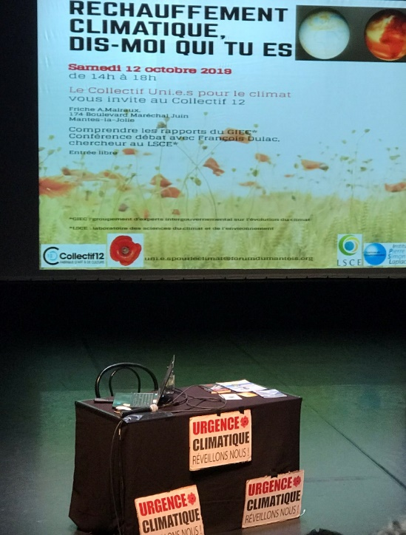
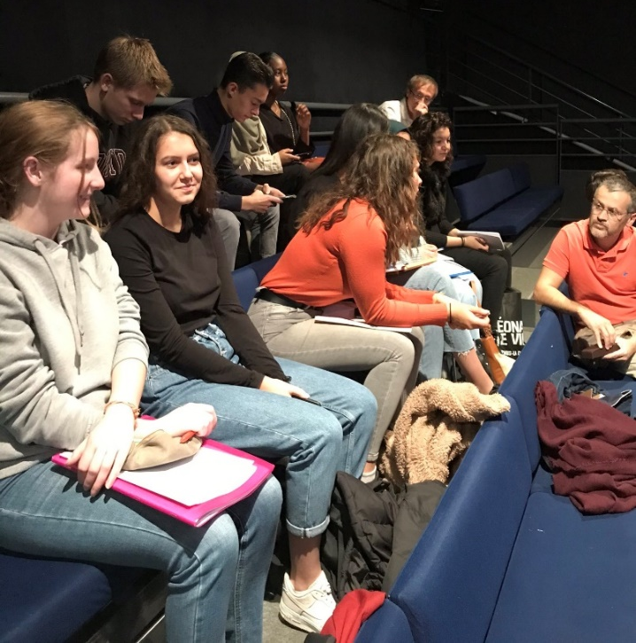
Et puis d’autres conférences : avec notre partenaire le Collectif 12 sur le réchauffement climatique…

Slide 6
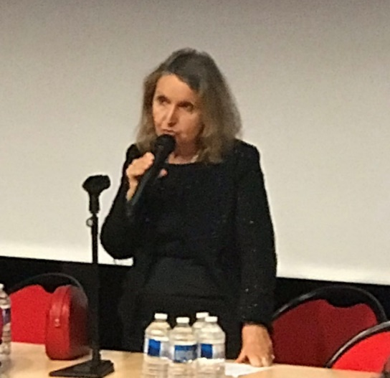
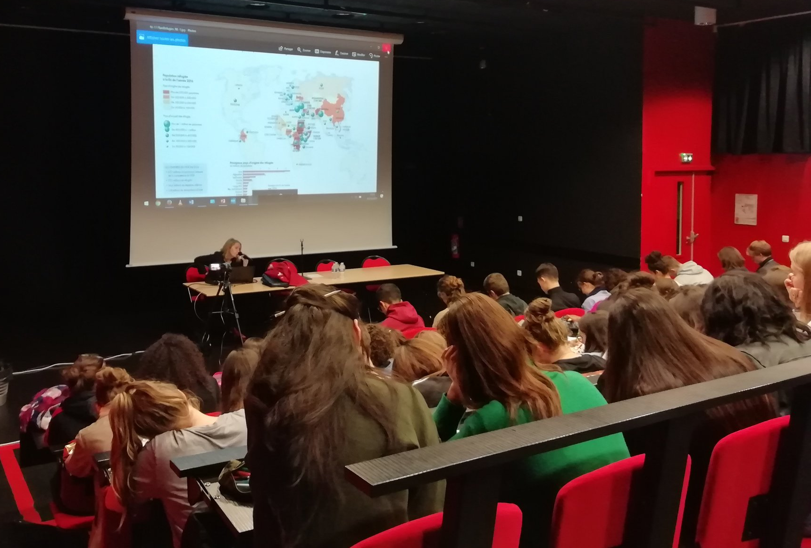
Et encore des conférences : avec Madame Catherine Wihtol de Wenden, politologue, professeure à Sciences Po Paris : « un monde de migrations et de mobilités »

Slide 7
Et encore d’autres conférences avec des invités prestigieux qui nous font l’amitié de venir jusqu’à nous
OLIVIER DA LAGE : « L’Union indienne, entre émergence, puissance, nationalisme et tradition » mardi 3 mars 2020

Slide 8
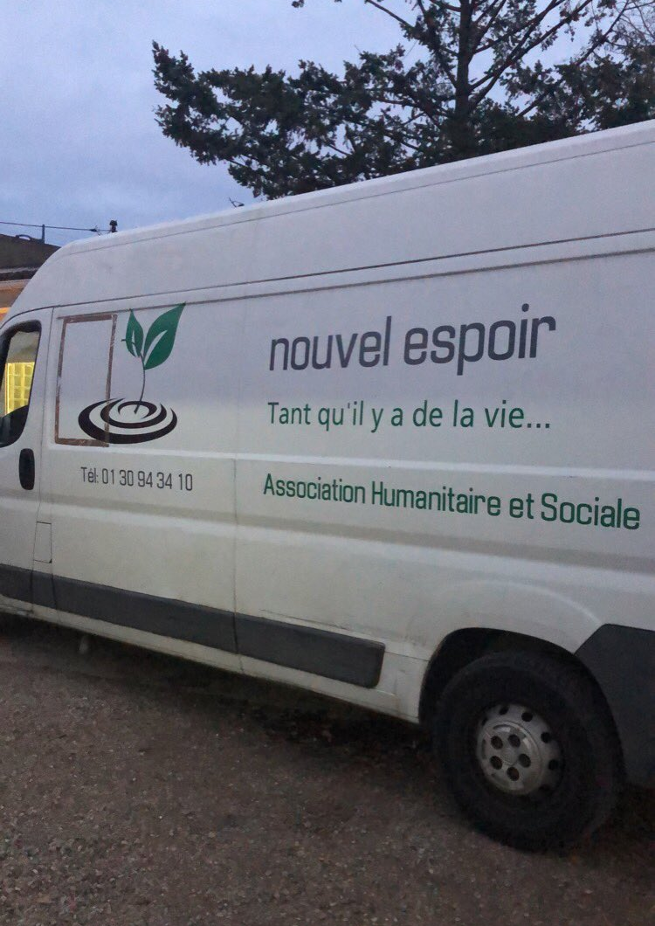
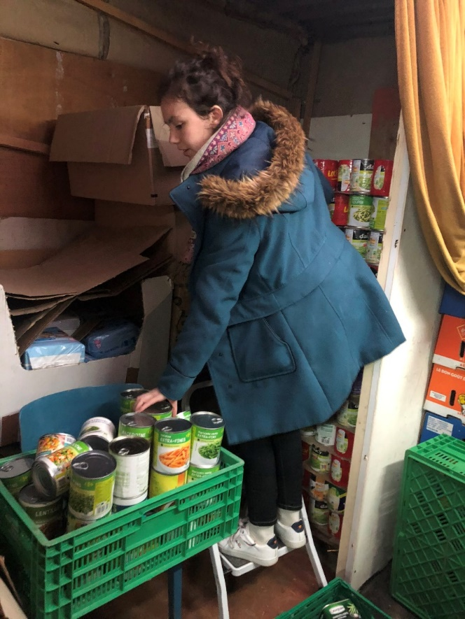
Il y a eu aussi des initiatives solidaires : collecte alimentaire avec une association locale

Slide 9
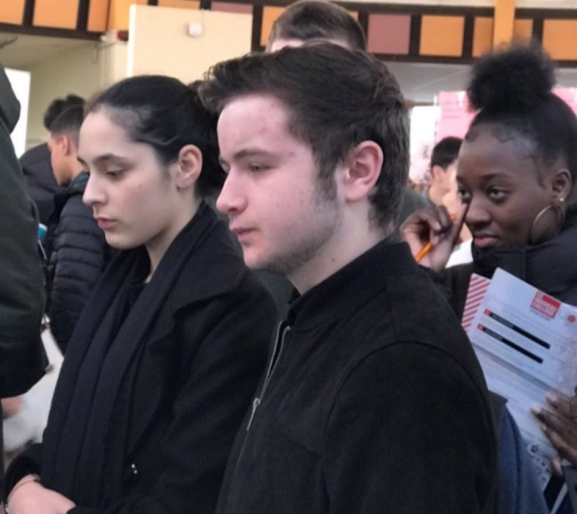
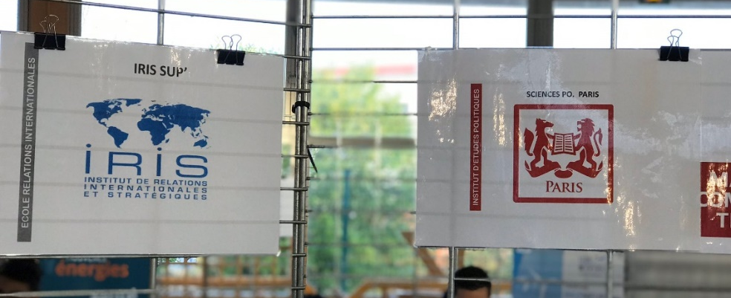
Une présence massive au forum de l’enseignement supérieur du lycée aux côtés des anciens

Slide 10
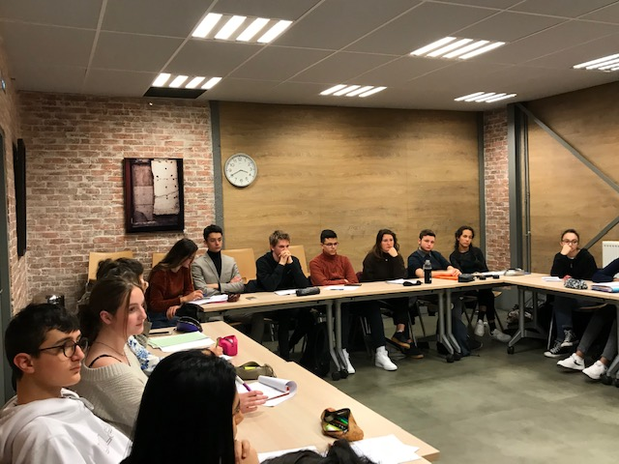
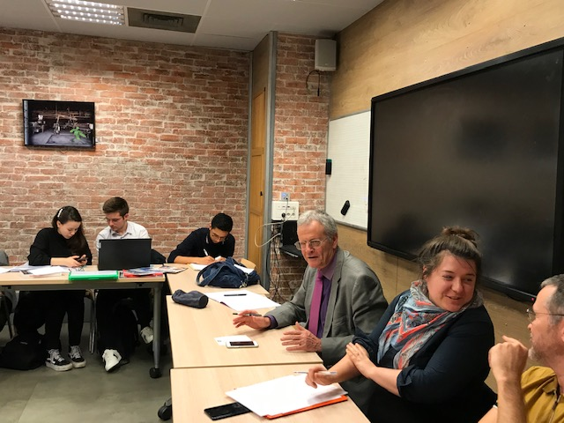
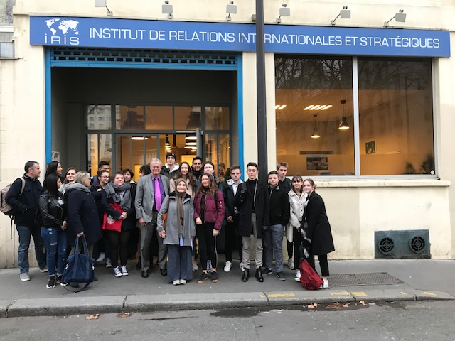
Et des sorties parisiennes … pour travailler à l’IRIS avec notre parrain, Pascal Boniface, son directeur, qu’on remercie.

Slide 11
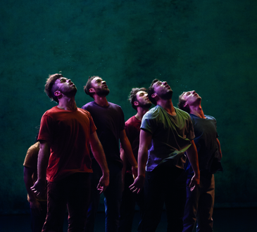
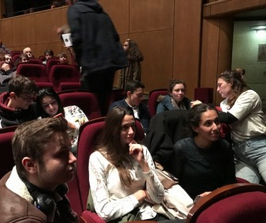
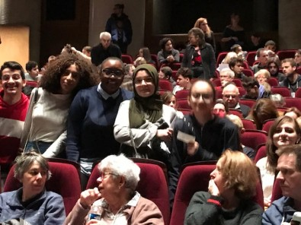
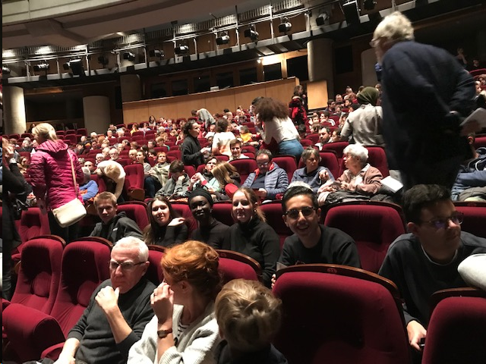
Au théatre de Saint Quentin, pour voir le ballet contemporain « Näss » chorégraphie Fouad Boussouf

Slide 12
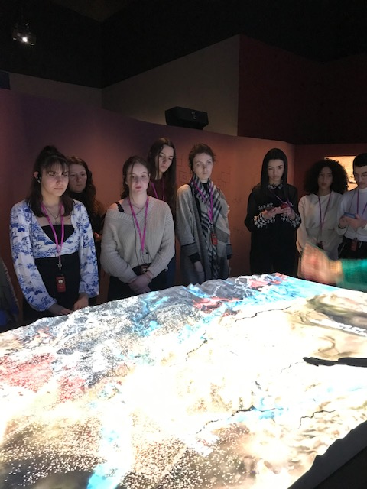
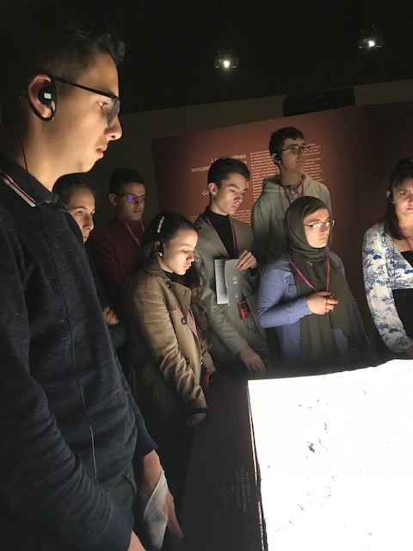
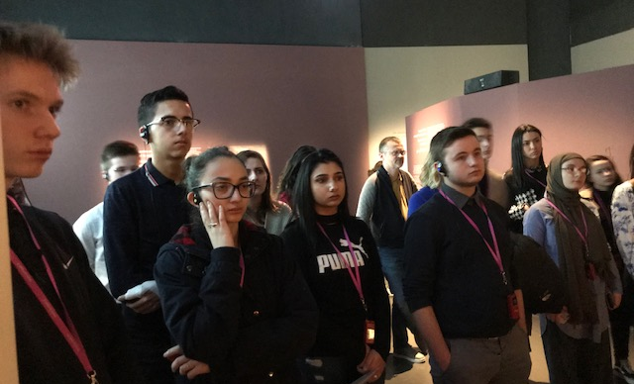
Pour la visite de l’exposition « Alula » à l’Institut du Monde arabe
https://www.imarabe.org/fr/expositions/alula-merveille-d-arabie

Slide 13
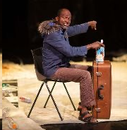
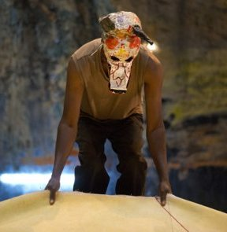
Au théâtre au collectif 12 : « le pire n’est pas encore certain » de Catherine Boskowitz

Slide 14
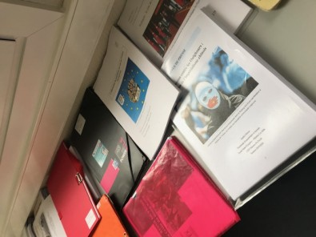
Puis est venu, le temps de l’écriture …

Slide 15
Et enfin le jour de la soutenance tant attendue, et redoutée dans un contexte de confinement… Mais nos 15 valeureux candidats se sont habillés, préparés comme pour un oral dont personne n’aurait pu prévoir qu’il se déroulerait… en visio-conférence
Coumba
Alexandre
Séna
Yanis

Slide 16
Abdeljalil
Marine
Anaïs
Rayane

Slide 17
Shoraf
Quentin
Hanifé
Hinde
Mathis
Héloïse
Rita

Slide 18
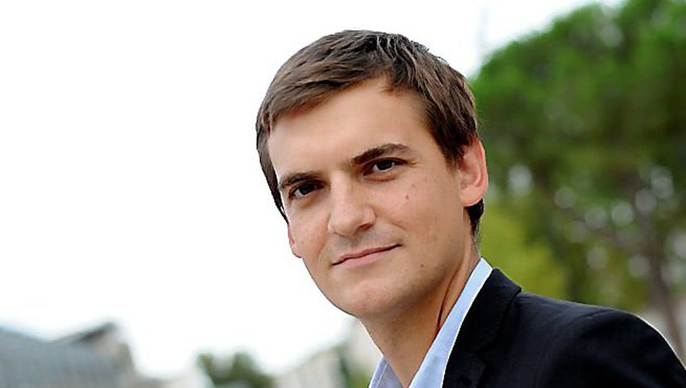
Et puis il y a toutes ces conférences que nous avons du annuler au cours de cette année si difficile…
Conférence de MR Nicolas Cadène, Rapporteur général de l'Observatoire de la Laïcité auprès du Premier ministre « Histoire, évolution et pratiques de la laïcité en France »

Slide 19
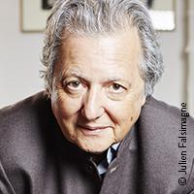
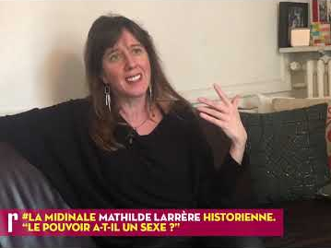
Conférence de Mr Pierre Haski
« la puissance chinoise »
Mathilde Larrère « les minorités dans
la Révolution française »

Slide 20
Bertrand Badie, en partenariat avec l’université Camille Corot « mondialisation et émergence »

Slide 21
Et puis il y a la tristesse de n’avoir pu être présents autant que d’habitude pour féliciter tous nos candidats, admissibles ou pas, à l’issue de ce travail si exigeant. Et ce concert de chant lyrique où nous ne pourrons vous emmener, cette dernière sortie culturelle au musée et ce dernier coaching par notre parrain, autour d’un repas de promo avant l’oral d’admission… Mais quoiqu’il en soit, bravo à tous pour ce beau parcours, au nom de toute l’équipe des professeurs. Croyez en vous jusqu’au bout, vous le méritez ! Toute l’équipe des professeurs vous accompagne

Slide 22
Un grand merci à notre lycée et à nos partenaires

